Slide 1
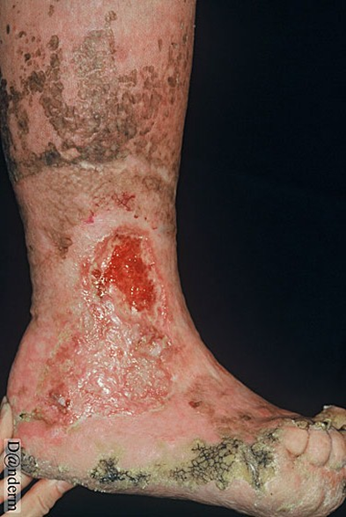
Venøse bensår
Tematik i specialiserede sårtyper
Version 1. 27. marts 2026

Slide 2
Ophavsret og anvendelse
Dette materiale er udarbejdet af sårsygeplejersker i samarbejde med Sundhedsstrategisk Planlægning med henblik på faglig videndeling og anvendelse i klinisk praksis.
Materialet må anvendes og deles af andre faggrupper.
Ved ændringer, tilpasninger eller viderebearbejdning skal det tydeligt fremgå,
at disse er foretaget af den anvendende part og ikke af de oprindelige forfattere.
© Ida Charlotte Rothmann Hjalager, Sjællands Universitetshospital, Roskilde og Køge, Dermatologisk Afdeling, 2026.

Slide 3
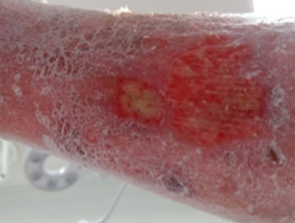
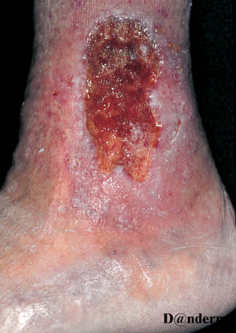
Forekomst
I Danmark menes 20.000-40.000 personer at have kroniske bensår
70 – 80 % af disse er venøse bensår
Problemet er stigende:
Længere levetid - flere ældre
Livstilsrelaterede risikofaktorer, som overvægtig og mangel på motion
Billede via: Anlæggelse af elastisk kompression.mp4 - Region Sjællands video portal

Slide 4
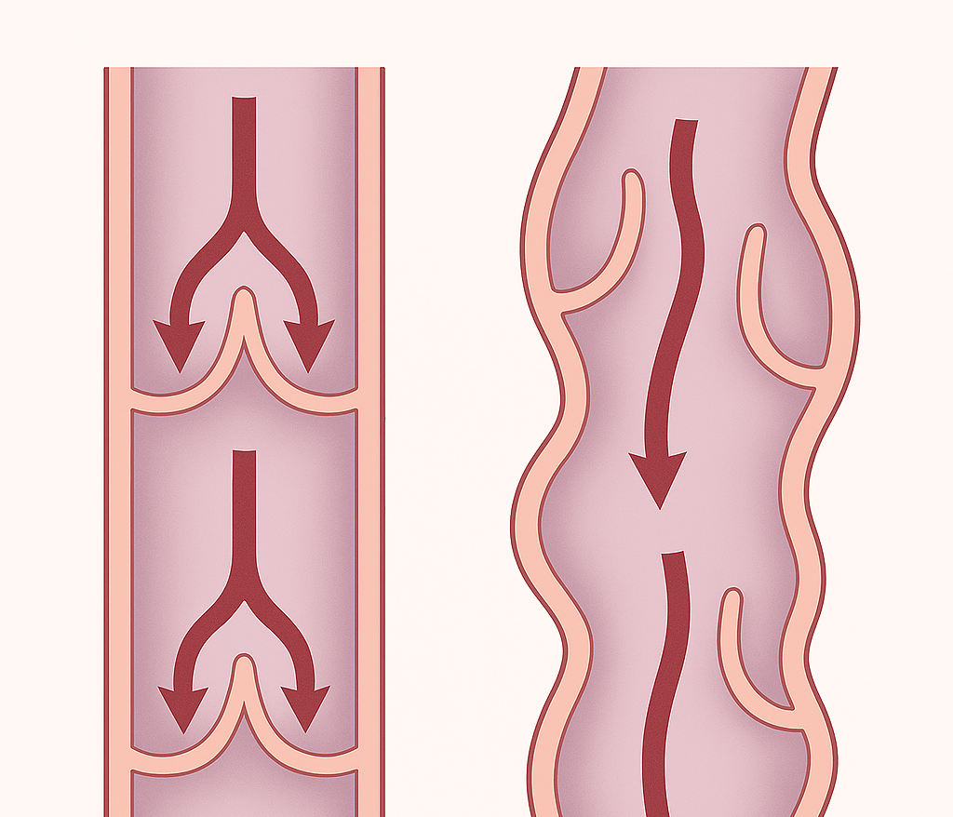

Ætiologi - årsag til venøse bensår
Venøs insufficiens:
Venerne fungerer ikke optimalt
Opstår pga. veneklapinsufficiens og/eller okklusion af vener
Blodet tilbage til hjertet nedsættes
ødemophobning
Opstår af forskellige årsager
Varikøs vene
Billede genereret via Copilot – Sundhedsstrategisk Planlægning
Notes:
Nedenstående er uddybning til det skrevne på denne slide. Foredragsholder kan vælge at have det som baggrundsviden, eller vælge at uddybe når slide gennemgås.
Når veneklapperne ikke fungerer optimalt, vil blodtrykket i venerne i benene blive for højt og du vil få problemer med hævede ben (ødem).
Det øgede tryk og ødemet gør, at tilførslen af næringsstoffer og ilt til cellerne er nedsat.
Venøse bensår opstår hos patienter, hvor venepumpen ikke er i stand til at sænke trykket i venerne effektivt.
Venøse bensår bliver værre af manglende bevægelse, overvægt, traumer, åreforkalkning, karbetændelse, diabetes og manglende brug af kompressionsstrømper.
Okklusion af venerne (venøs okklusion) betyder en delvis eller fuldstændig tilstopning, blokering eller afklemning af en vene, hvilket forhindrer blodet i at løbe frit tilbage til hjertet.
Klapinsufficiens kan opstå i en eller flere af underekstremiteternes overfladiske, dybe eller perforantvener.
Opstår som følge af:
DVT, familiær disposition, overvægt, stående arbejde, hormonel påvirkning, graviditet og iv-misbrug.
Klapinsufficiens i de overfladiske vener er årsag til dilaterede vener (varicer) og kan føre til, at klapperne i perforantvenerne bliver insufficiente.
I det dybe venesystem fører klapinsufficiens til et meget højt venetryk.
Okklusion kan opstå i de dybe vener i underekstremiteterne og bækkenet som følge af dyb vene trombose.

Slide 5
Årsager til venøs insufficiens
Medfødt- Dysplasi
Stående arbejde
Efter traume eller operation
Gentagne infektioner
Fx Erysipelas
Mangler nogle af veneklapperne
Gennem mange år
Erysipelas (Rosen) er akut, smertefuld, bakteriel infektion i epidermis og dermis, typisk forårsaget af streptokokker.
Ses som skarpt afgrænset, varm, rød og hævet hud, ofte på ben eller i ansigtet. Feber og påvirket almentilstand.
Behandles med antibiotika og kompression

Slide 6
Årsager til venøs insufficiens
Varicer
Lymfødem
Dyb venetrombose
(Åreknuder) udvidede slyngede blodårer medfører, at blodet løber tilbage og hober sig op. Ses som synlige, blå-lilla buler. Ofte arvelige, ufarlige, men kan forårsage tyngdefornemmelse, smerter, kløe og hævelse.
Ophobning af proteinrig væske i vævet, typisk i arme eller ben.
(DVT) eller blodprop i benet, er blodprop, der dannes i de dybe vener, typisk i benene eller bækkenet.
Opstår, når blodet størkner og blokerer blodkarrets tilbageløb til hjertet, hvilket medfører hævelse, smerte og rødme

Slide 7
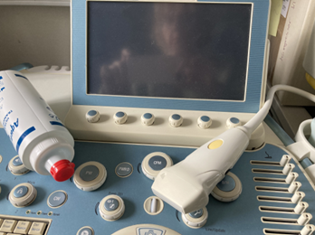
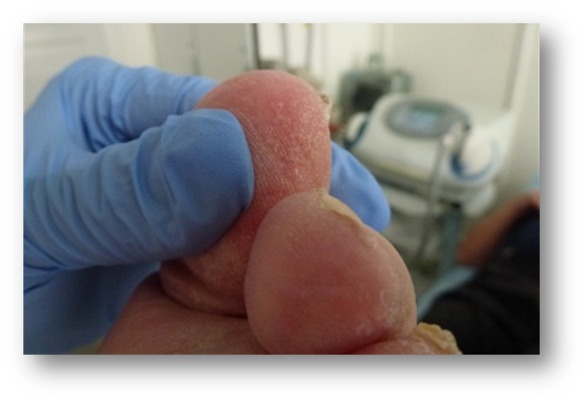
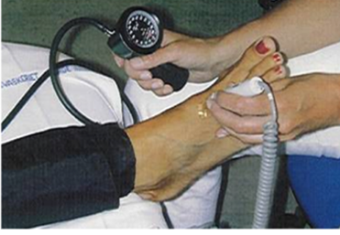
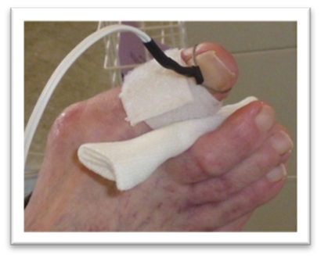
Udredning
Sår skal altid have en diagnose for at sikre korrekt behandling. Få hjælp af læge til dette
Diagnose stilles på baggrund af kliniske kendetegn samt patientanamnese
Der suppleres med undersøgelser:
Ultralydsscanning
Samt for at udelukke iskæmi; ex. palpapel fodpuls, kapillærrespons
Distal blodtryksmåling
Husk tåtryk hvis pt/ borger har DM
Egen læge henviser til kirurgisk speciallægepraksis. Stillingtagen til mulig operation
Billeder via: Anlæggelse af elastisk kompression.mp4 - Region Sjællands video portal
Notes:
Tåtryk ved patienter med diabetes: De har stive kar, som kan give et ”falsk” forhøjet tryk.

Slide 8
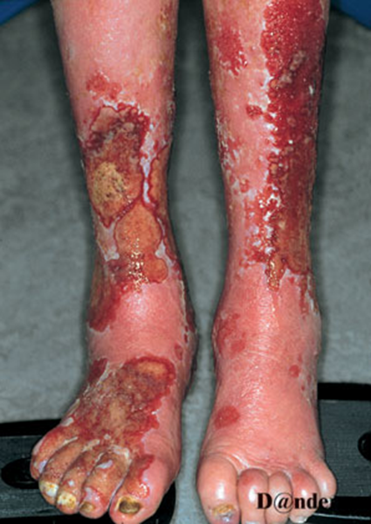
Karakteristika – venøse bensår
Placeret i ankelområde –og malleoler(knyst)
Uregelmæssige (landkortagtige)
Ofte et eller flere sår
Overfladiske sår
Sjældent nekroser
Ses med Granulationsvæv - Fibrinbelagte
Fugtige og snaskede
Moderat til kraftig væskende - serøs væske
Ødem ofte kraftig af UE
Billede via: Anlæggelse af elastisk kompression.mp4 - Region Sjællands video portal
Notes:
.
Er altid overfladiske, involverer ikke dybere liggende strukturer som muskel, sene og knoglevæv.
Nekroser kan ses ved infektion.

Slide 9
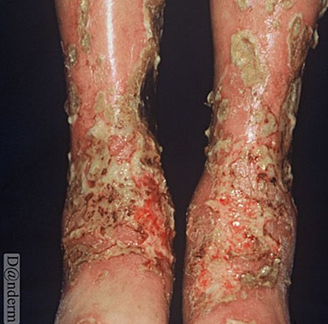
Før du starter sårbehandling af venøse bensår
Tal altid med en fagkyndig person om, hvilken behandling der skal iværksættes
Hold øje med at der ikke er infektionstegn
Hver gang sårets tilstand ændrer sig, skal sårbehandlingsplan evalueres

Slide 10
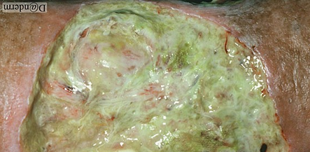
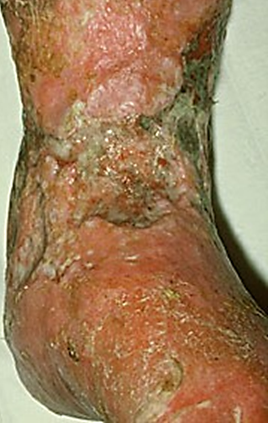
Sårbehandling af venøse bensår
Brug generelle sårbehandlingsprincipper:
Debridering (oprens):
Fjerne løstsiddende fibrin, gamle hudflager med f.eks. pincet, skalpel og eller debriderings pad.
Skyl såret med postevand eller sterilt isotonisk NaCl(Brug 150 ml pr 5 cm2)
Sårkanten
Fjern sårskorper
Beskyt sårkanten med en barrierefilm eller barrierecreme
Bandagevalg ud fra fugtig sårhelingsprincip
Da disse sår ofte væsker meget, kan man f.eks. anvende et Sårkontaktlag med en Superabsorbant over, eller en Hydrofiber med en Superabsorbant over
Behandling x 1 dgl i starten
Husk kompressionsbehandling hvis det tåles. Kompression skal altid ordineres af læge
Billeder via: Anlæggelse af elastisk kompression.mp4 - Region Sjællands video portal

Slide 11

Omgivelser – hvad kan ses?
Klinisk inflammation (røde, varme, ødem)
Ødemer
Maceration
Stasedermatit
Hæmosiderinaflejring
Lipodermatosclerose
Atrophia blanche
Billede via: Anlæggelse af elastisk kompression.mp4 - Region Sjællands video portal

Slide 12
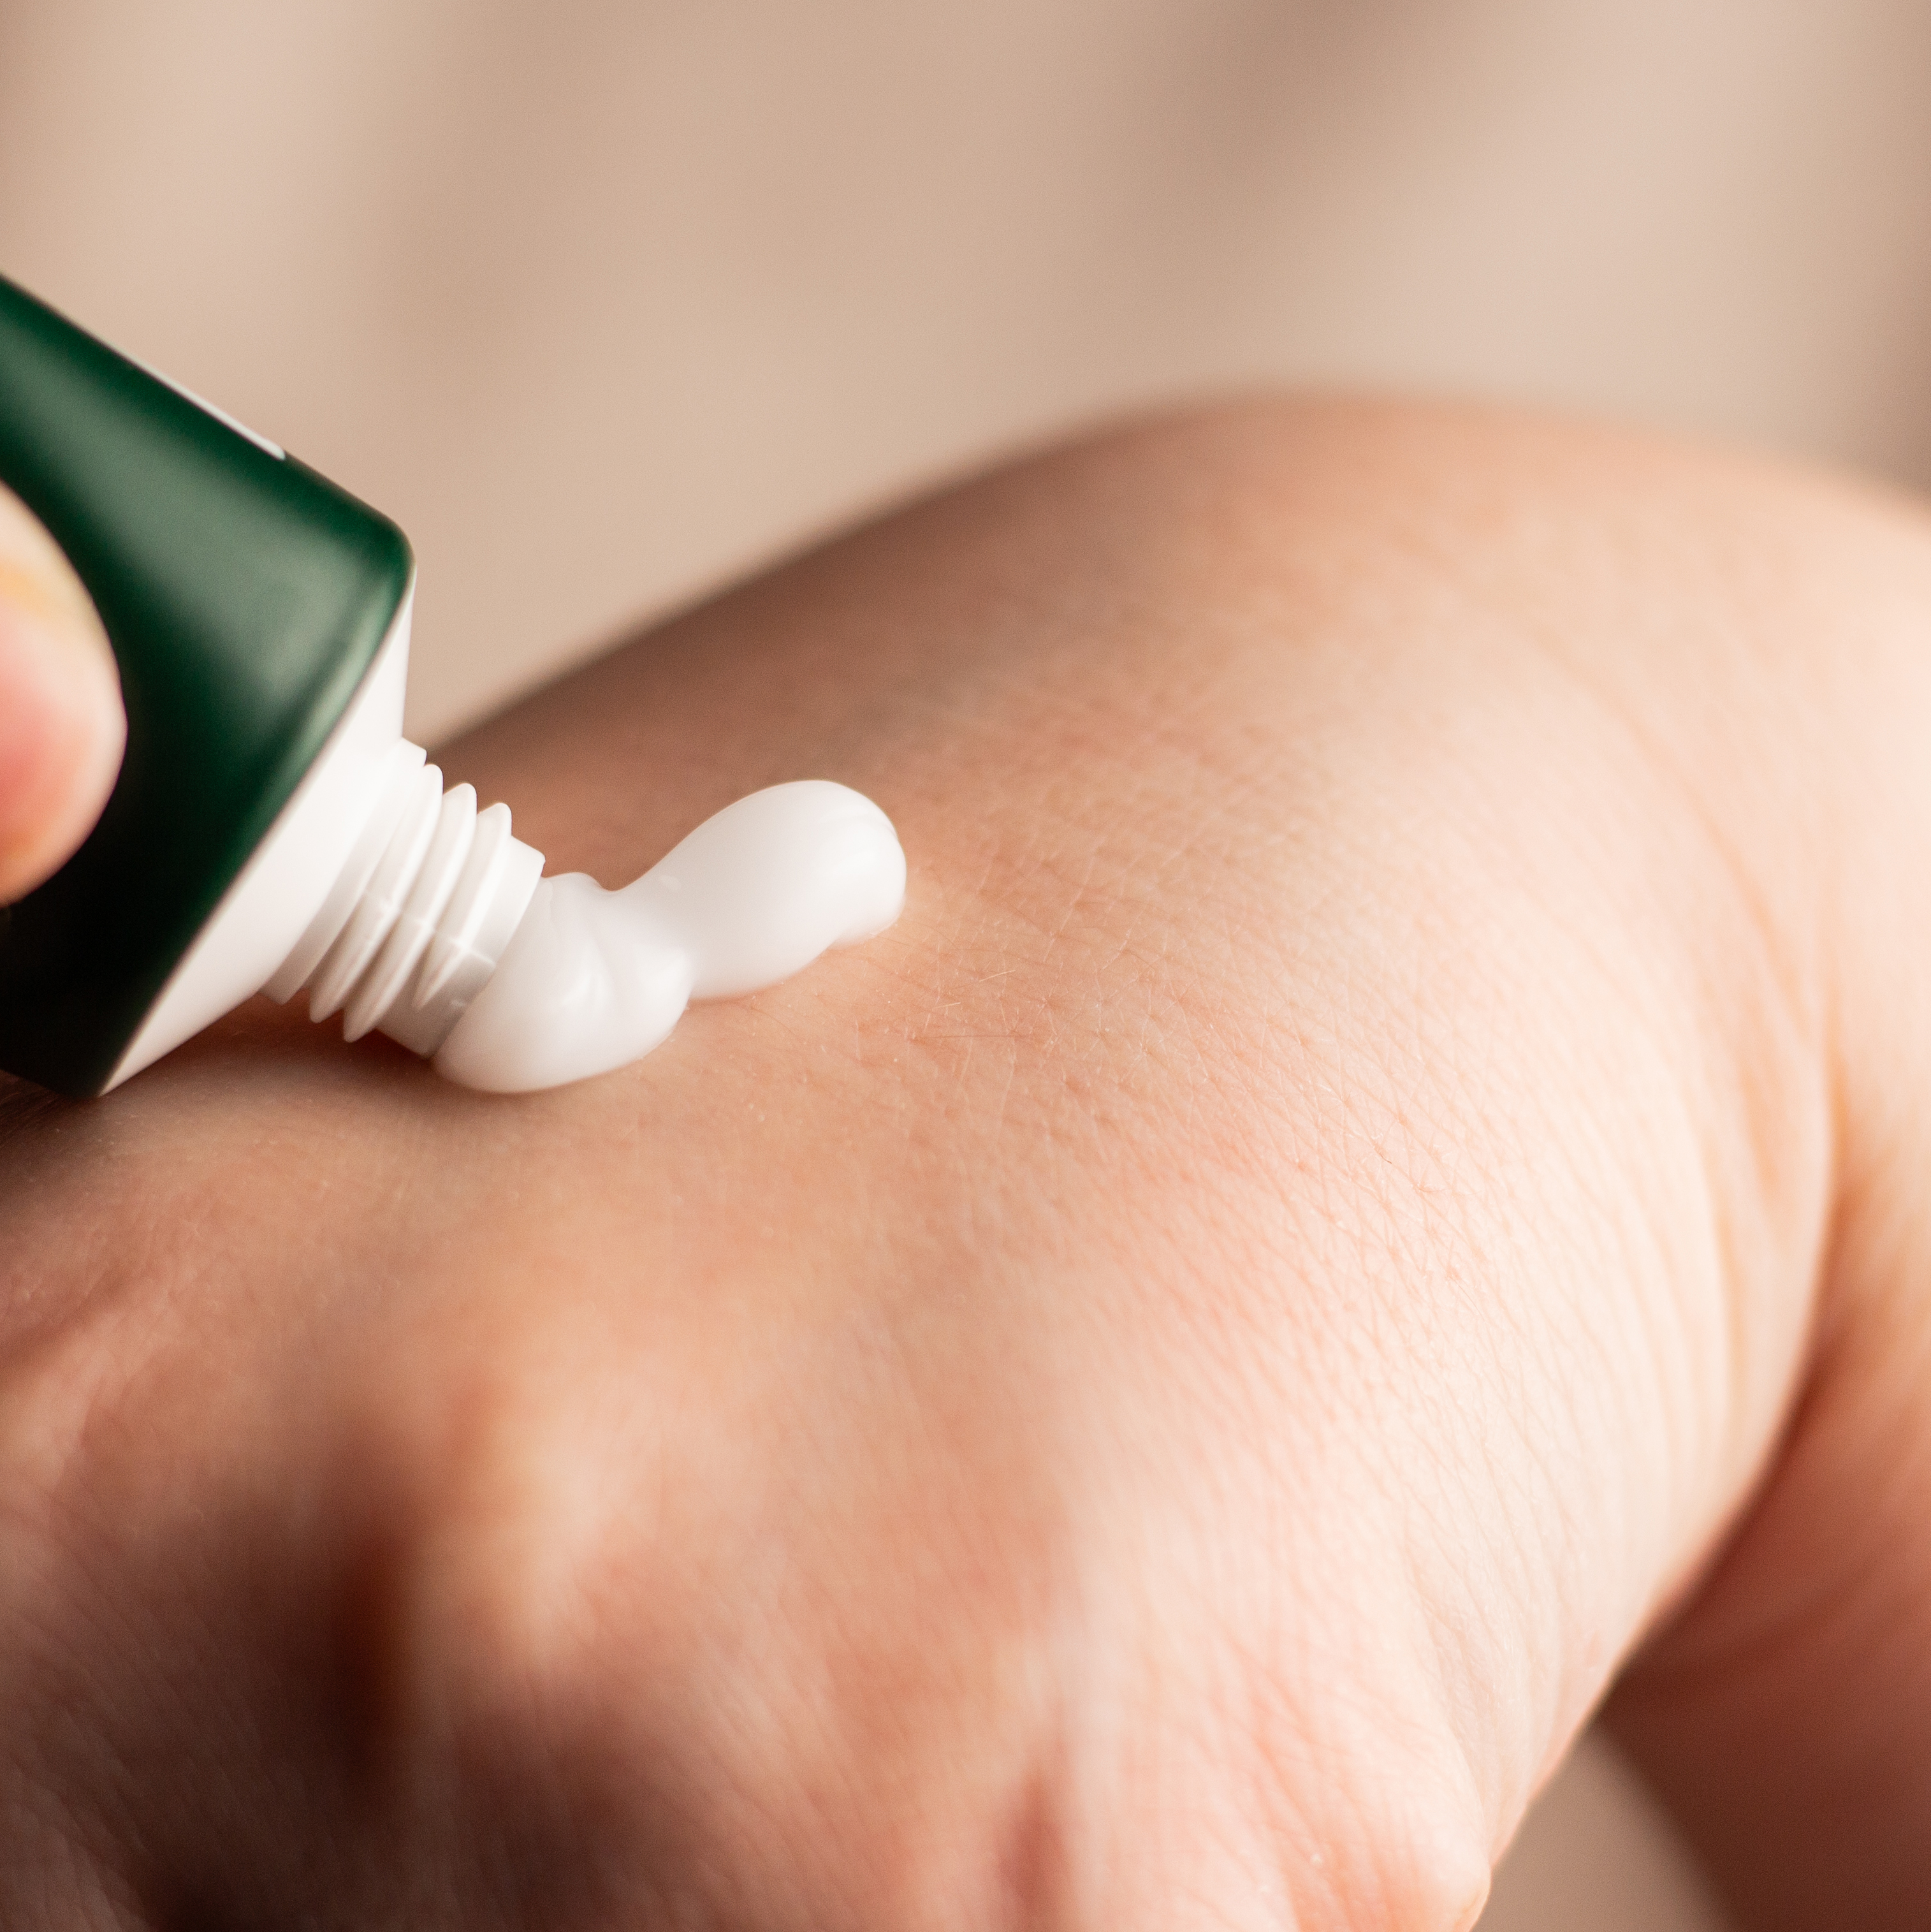
Forebyg: eskyt huden
Smør huden dagligt med hudplejemiddel for at bevare huden intakt, forebygge udtørring og maceration
Anvend et hudplejemiddel der gør huden blød og smidig og fugter uden at fedte
Cremer: 20-50 % fedt
eller
Fedtcremer: 50-80 % fedt

Slide 13
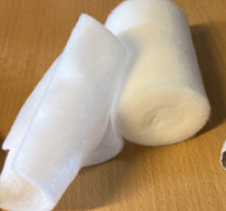
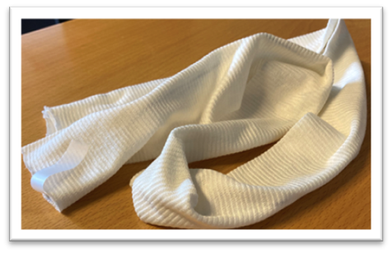
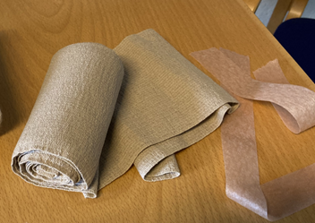
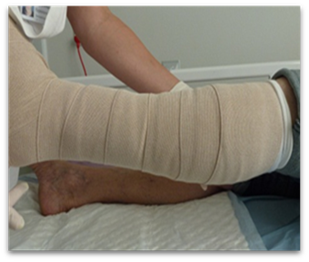
Ødem
Kronisk ødem, herunder venøs insufficiens, skal behandles med KOMPRESSION
Brug kompressionsbind i akutte fase og efterbehandle med kompresionsstrømper,- ofte livslang
Husk kun kompressionsbehandling hvis det tåles
Kompression skal altid ordineres af lægen
Billeder via: Anlæggelse af elastisk kompression.mp4 - Region Sjællands video portal

Slide 14

Overvejelser
Hvilken kompressionsbehandling skal anvendes?
Diagnose
Skifteinterval
Distale BT - resultat
Mobilitet (Mobil – immobil)
Kompressionsbind – strømper
Patientens liv
økonomi
Allergi overfor indholdsstoffer
Samarbejde
Notes:
Du skal nu vælge hvilken type kompression der passer bedst til patienten.
Der er flere ting som har indflydelse på dit valg.
Resultatet af den distale trykmåling
Et lavt distalt blodtryk betyder at bandagen skal lægges løsere. Her findes bandager som specifikt er beregnet til denne patientgruppe.
Patientens mobilitet?
Der anvendes elastiske bandager til den immobile patient og uelastiske bandager til den mobile patient.
Skal der anvendes kompressionsbind eller strømper
Strømper kan være vanskelig at få på hvis man har sår. Brug i disse situationer kompressionsbind.
For den utrænede behandler kan bandage være svær at anlægge med korrekt tryk. Ved brug af strømper, kender vi altid trykket. Er du usikker på din kompetence da brug strømper hvis patientens tilstand tillader det.
Patientens liv
Når man anvender bandage, er man afhængig af sundhedspersonalet hjælp til anlæggelse. Det kan derfor være en fordel at bruge strømper hvis patienten arbejder
Økonomi
Har patienten sår som skal behandles dagligt, brug flergangsbandage som er betydelig billigere en selvhæftende engangsbandager
Allergi
Har patienten allergi, da tjek om vedkommen tåler indholdsstoffer i bandagen. Nogle strømper/ bind indeholder f.eks. Gummi
Samarbejde
Nogle patienter synes kompressionsstrømper har en grim farve og når de har dem på passer deres sko ikke. Fortæl patienten at strømper findes i mange farver og at det for en periode kan være nødvendig med en midlertidig sko.
For at behandlingen skal lykkedes er det vigtigt at patienten forstår årsagen til kompressionsbehandlingen og at denne skal anvendes daglig for at opnå effekt. Fortæl at følger de ikke behandlingen, vil de få sår. Har de i forvejen sår, vil de få flere og chancen for at de vil hele er yderst lille.

Slide 15
Overvejelser ved venøse bensår - hvilken kompressionstype skal jeg vælge?
Det venøse bensår kræver i starten daglige skift. Dette pga.:
Meget fastsiddende fibrin
Kraftig væskesekretion
Evt. infektion
Evt. daglig smøring med Lokalsteroid?
Her er elastisk kompressionsbind en god løsning:
Elastisk kompressionsbind har samme konstante tryk uanset om man er aktiv eller i hvile. Anvendes derfor både til mobile og immobile patienter
Et bind er at foretrække når der kræves store bandager
Ved daglig sårbehandling er elastisk kompressionsbind mere økonomisk end selvhæftede flerlagsbandage
Når sårbehandling reduceres til 1-2 x ugentligt, er selvhæftende flerlagsbandage et godt valg

Slide 16
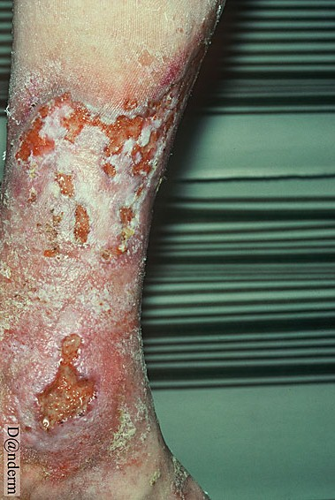
Maceration
Forebyg altid huden mod maceration med en barrierefilm eller barrieresalve.
Er huden macereret da behandle med:
en barriefilm eller barrieresalve
eller f.eks. en rayonstrømpe som er imprægneret med zinkoxid, hvid paraffin og paraffinolie
Sikre at den bandage der anvendes suger tilstrækkeligt, så fugtig sårheling sikres
Sørg for at skifteinterval er tilpasset væskesekretion

Slide 17
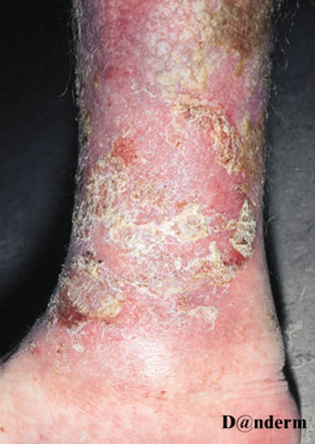

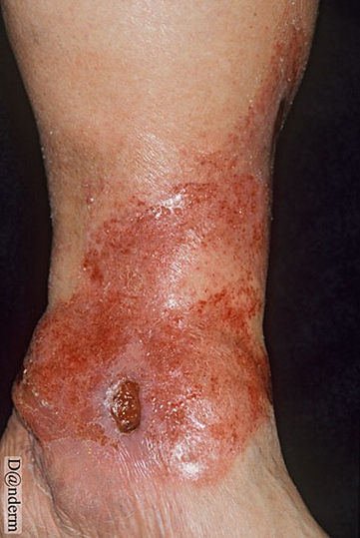
Stasedermatit – Tør (kronisk eksem)
Skyl med rigelige mængder postevand
Tykke hudflager skal fjernes: Smør med fedtcreme eller salve. Dagen efter løsnes hudflager med pincet og/ eller afvasknings svamp
Der kan være behov for at gentage behandling, indtil alle tykke hudflager er væk
Smør dagligt med en fed creme
Det kan være nødvendigt at smøre med lokalsteroid på eksemet. Dette for at dæmpe immunreaktion. Dette skal altid ordineres af læge. Der må kun behandles med dette i en periode

Slide 18
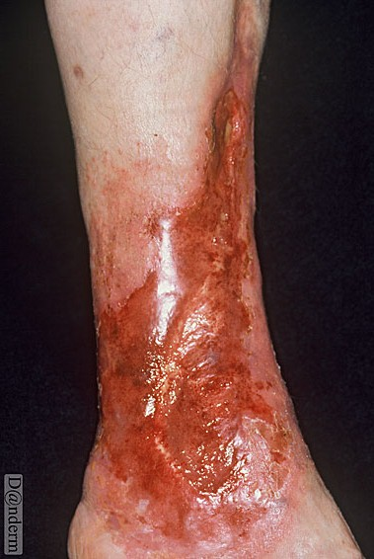
Stasedermatit - Væskende eksem (akut eksem)
Skyl med rigelige mængder tempereret postevand
Udtør og desinficer det væskende eksem: Anvend omslag med Kaliumpermanganat eller Eddikesurlerjord. Dette skal ordineres af en læge
Det kan være nødvendigt at smøre med lokalsteroid på eksemet. Dette for at dæmpe immunreaktion. Skal altid ordineres af læge. Der må kun behandles med dette i en periode
Smør dagligt med en barriere creme / fed creme
Anvend et sårprodukt der sikrer fugtig sårheling og ikke hænger i
Hold øje med infektionstegn
Notes:
Forklar hvad stasedermatit er:
Ophobning af væske i vævet medfører ødem der skaber en eksemreaktion(inflammatorisk betændelsestilstand)
Når huden konstant er påvirket af det øgede tryk(ødem) og væske, bliver den svækket, mister fugt og bliver tør, skællende og kløende.
Væskende dermatit opstår pga væskesivning fra huden. Ses i irritativ - toksisk - allergisk –form

Slide 19
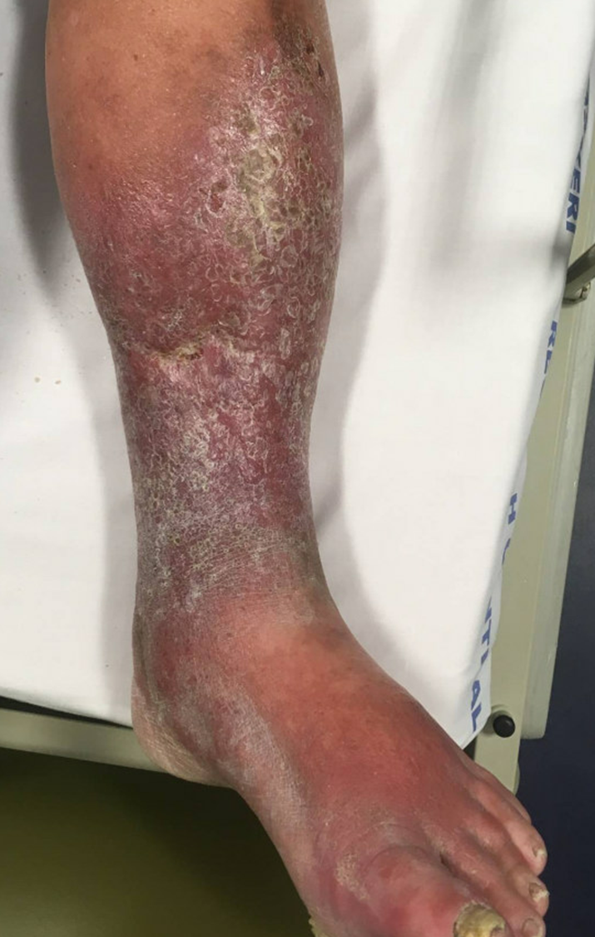
Hæmosiderinaflejring
Ses som brunlige pigmentforandringer i huden på crus
Dette opstår fordi de røde blodlegemer frigiver jern i vævet
Forandringer forsvinder ikke
Behandling
Fugtighedscreme x 2 daglig
Kompressionsbehandling
Billede via: Anlæggelse af elastisk kompression.mp4 - Region Sjællands video portal

Slide 20
Lipodermatosclerose
Huden ses hård, brunrød og læderagtig. Benet kan få en karakteristisk "omvendt champagneflaske"-form
Opstår pga. den kronisk inflammation
I akutte tilfælde præges huden af rødme og ømhed. Kan forveksles med erycipelas (Rosen)
Forandringer forsvinder ikke
Behandling
Fugtighedscreme x 2 daglig
Kompressionsbehandling

Slide 21
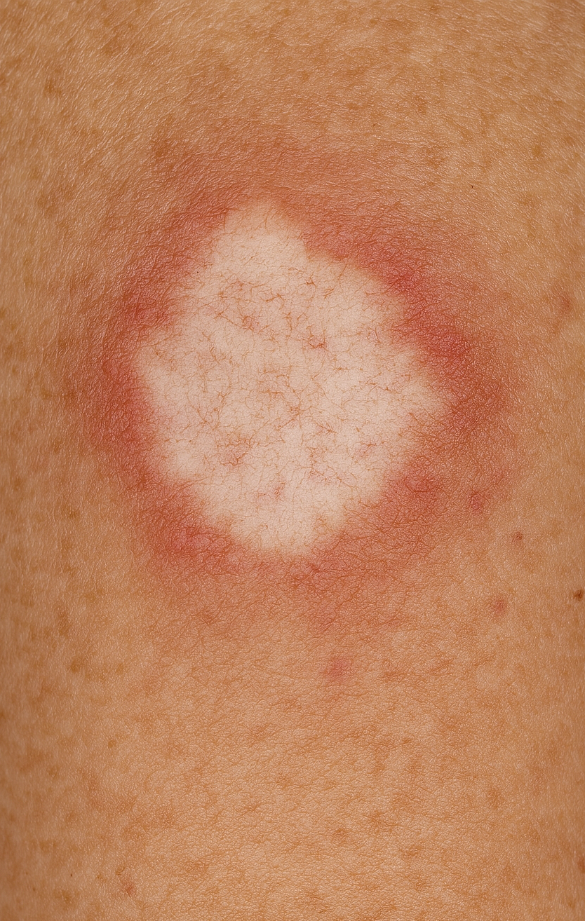
Atrophia blanche
Huden kan blive elfenbensfarvet, tynd, arvævsagtig – med røde prikker. Der er svær grad af lipodermatosclerose, hvor der er en iskæmisk (mangel på ilt) tilstand i vævet
Sår her heler langsomt
Huden er sart og følsom - udtalte smerter i området, også selv om der ikke er sårdannelser
Tilstanden forsvinder ikke
Behandling
Fugtighedscreme x 2 daglig
Kompressionsbehandling
Skån og beskyt området
Billede genereret via Copilot – Sundhedsstrategisk Planlægning
Notes:
Atrophia blanche er en reaktion på inflammatorisk respons på venøs insufficiens.

Slide 22
Referencer
NIH national libery of medicine - National Center for Biotechnology Information Venous Leg Ulcer - StatPearls - NCBI Bookshelf
Bermark, S., og Østergaard Melby, B. (2021). Sår og sårbehandling – en grundbog i sygepleje. København: FADL’s Forlag
D4 504066
Atlas of Dermatology

Slide 23
Udviklet af Ida Charlotte Rothmann Hjalager, koordinerende sårsygeplejerske, Sjællands Universitetshospital, Roskilde og Køge, Dermatologisk Afdeling I samarbejde med Sundhedsstrategisk Planlægning www.regionsjaelland.dk/saarbehandling

